Slide 1
Ģerbonis un karogs – novada rota
Ādažu novada heraldika
Labu ģerboņu un karogu veidošanas principi
Ivars Dimdiņš, Carnikavas Novadpētniecības centrs

Slide 2
Iepriekšējā situācija
(1998-2006)
(1998/2002-2006)

Slide 3
Gala rezultāts
Balsošanā uzvar 1. variants (32,7%), seko otrais ar 29,1%, ceturtais ar 19,9% un trešais ar 18,3%
Sadarbībā ar Ramonu Umbliju no Heraldikas komisijas tiek pieņemts lēmums, ka otrais variants ir mazāk detalizēts un tādēļ praktiskāks.
2022. g. 2. februārī Ādažu novada ģerbonis kļūst par pirmo apstiprināto ģerboni pēc teritoriālās reformas Latvijā

Slide 4
Karogi un veksiloloģija

Slide 5
Pieci laba karoga pamatprincipi
Keep It Simple. (Nesarežģījiet) Karogam jābūt tik vienkāršam, ka to no atmiņas var uzzīmēt pat bērns. Tam jābūt atpazīstamam no attāluma un sliktos laikapstākļos.
Use Meaningful Symbolism. (Izmantojiet jēgpilnus simbolus) Karoga tēliem, krāsām un rakstiem ir jābūt saistītām ar to, ko tie simbolizē.
Use 2 or 3 Basic Colors. (Izmantojiet 2-3 pamatkrāsas) Pieturieties pie 3 pamatkrāsām, kuras kopā labi saskan un ir viegli atveidojamas.
No Lettering or Seals. (Nē burtiem vai zīmogiem!) Nekad nelieciet uz karoga tekstu vai organizāciju zīmogus.
Be Distinctive or Be Related. (Izcelieties citu vidū vai meklējiet līdzības) Nemēģiniet kopēt citus karogus, bet izmantojiet līdzības, lai parādītu saikni. (Ziemeļamerikas Veksiloloģijas asociācija)

Slide 6
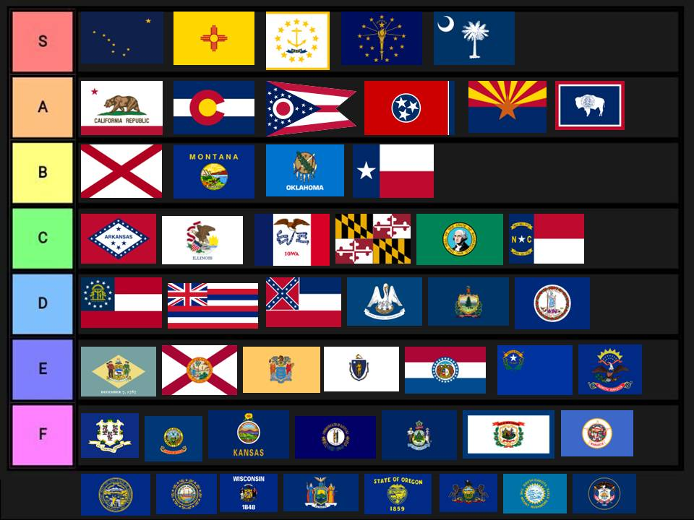
Sliktie piemēri
Bedsheet flags
«palagu karogi»

Slide 8
Unikalitāte?

Slide 9
Unikalitāte?

Slide 10
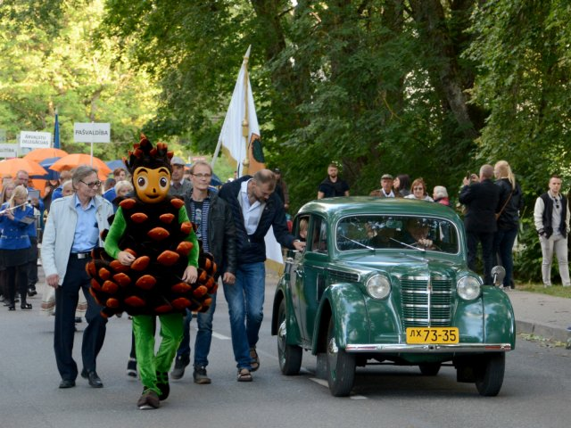
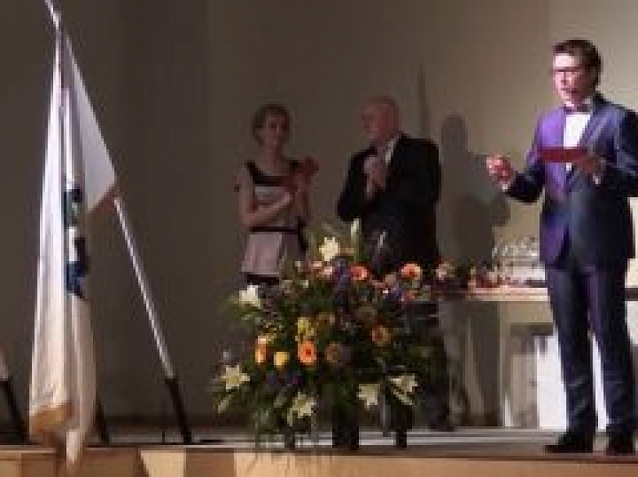
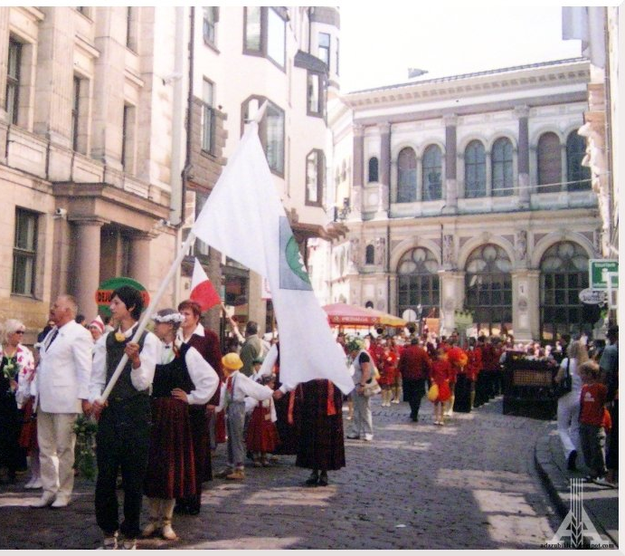
Kurš ir kurš?..

Slide 11
Labas idejas

Slide 12
Domāsim radošāk!
a) Karogs, balstīts uz ģerboni
b) Pavisam kas cits

Slide 14
Paldies!

